Slide 1
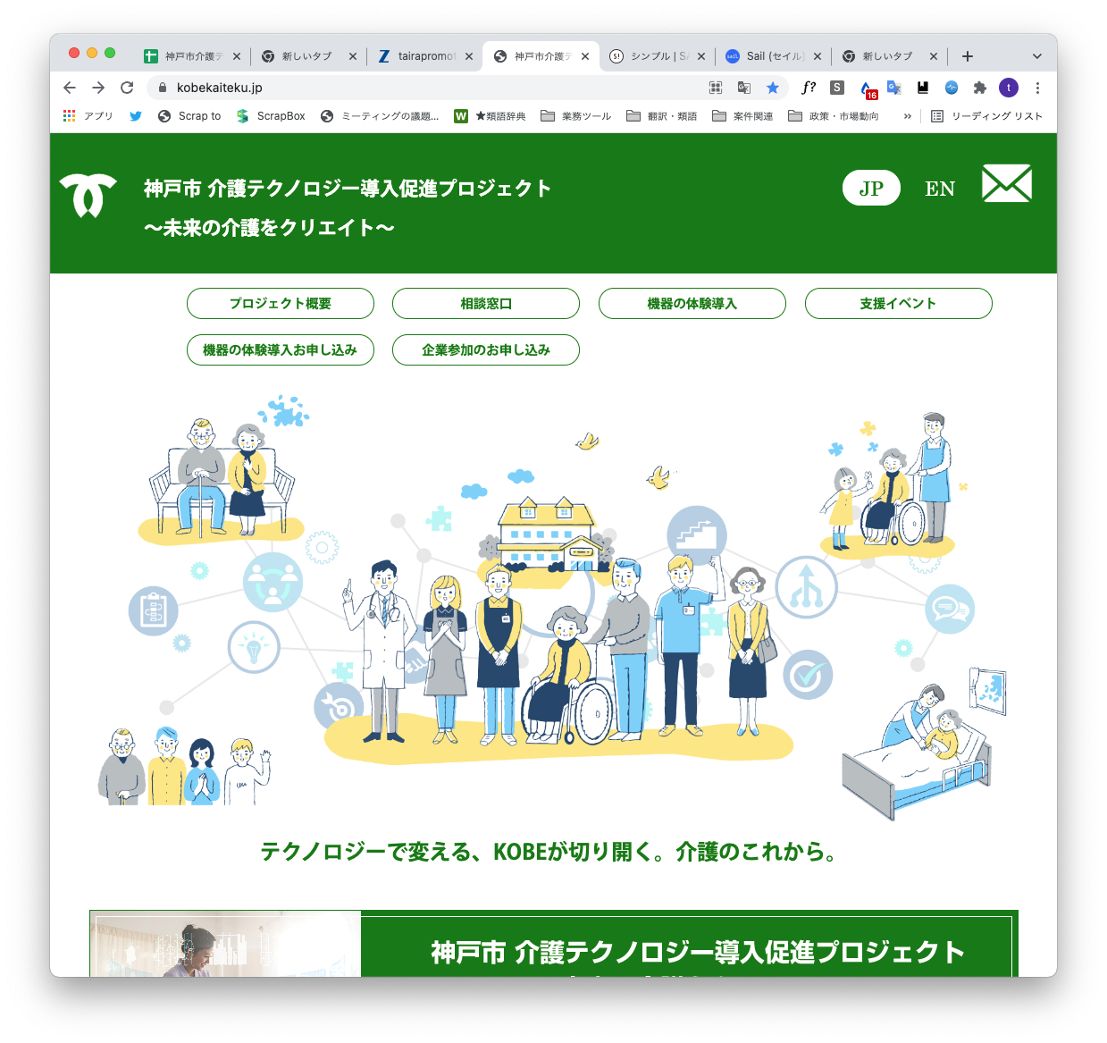

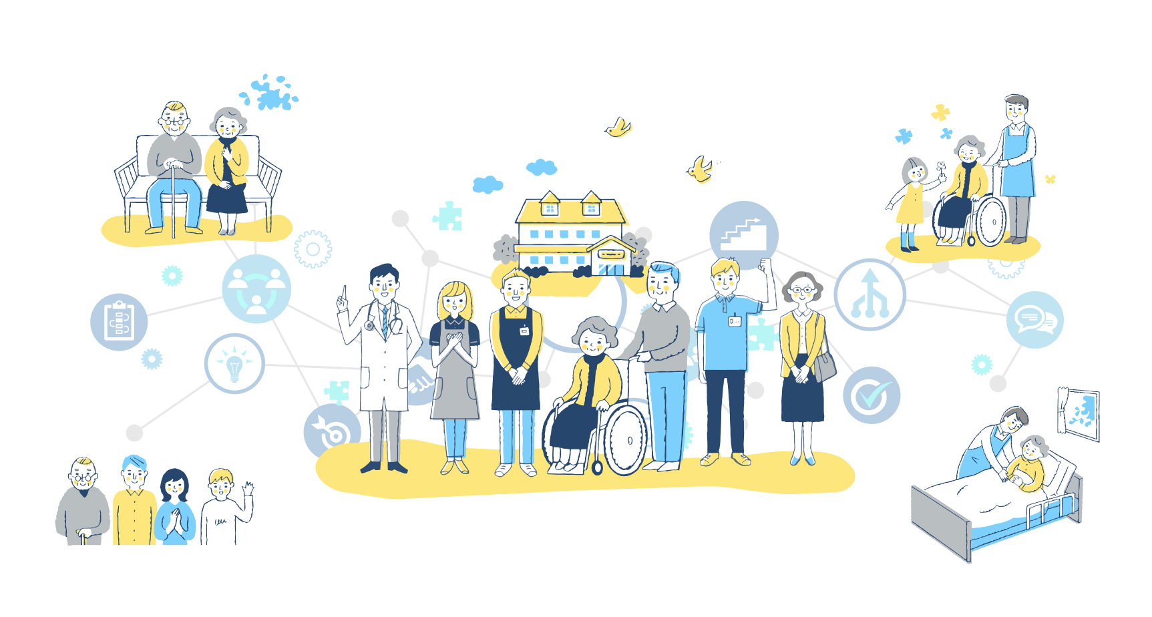
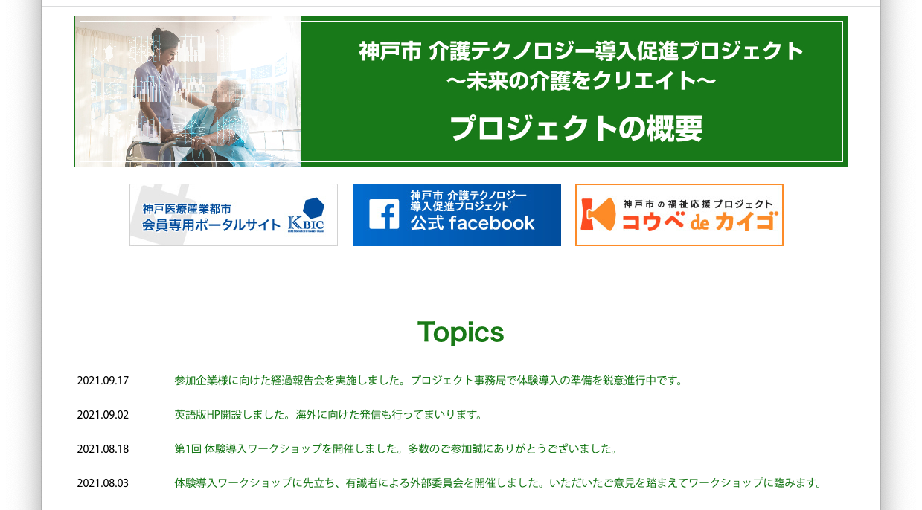
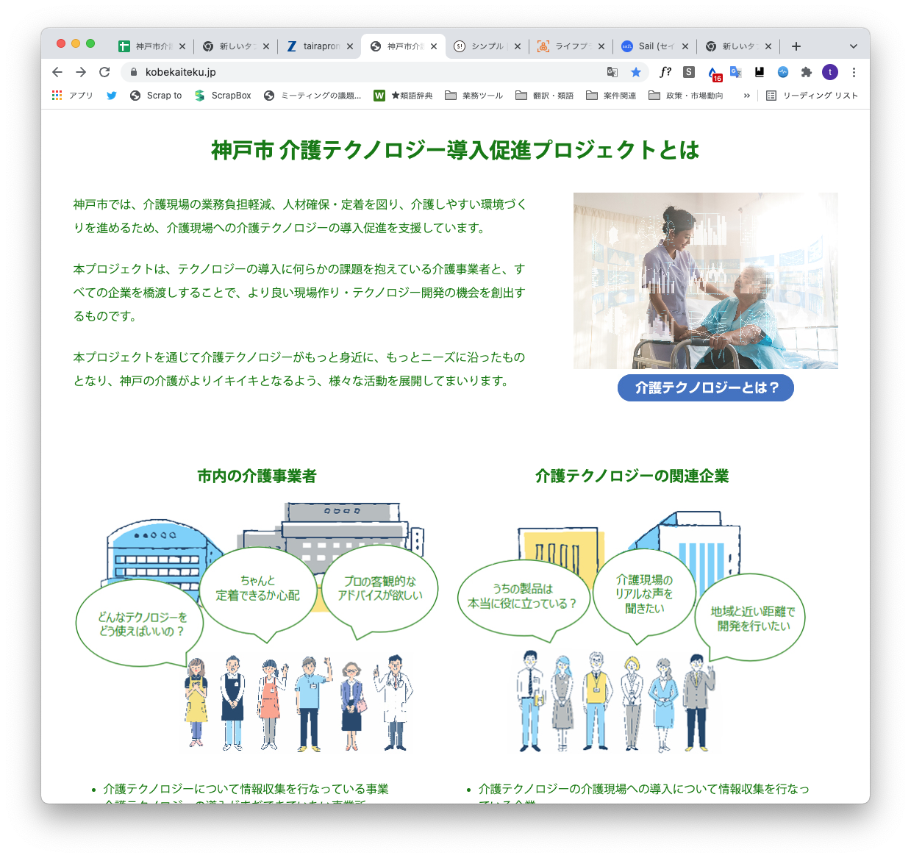
1．リファインについて
該当ページ
https://www.kobekaiteku.jp/
クライアントから紹介された制作会社に発注したところ、あまり慣れていない方だったようでした。
記載内容を変えることなくセンスアップできればと思っております。
リファインの例
あくまで一例なので
この通りでなくて構わないです
（あまり変えすぎない範囲で
素人丸出し感をなくしたい）
現状
神戸市 介護テクノロジー導入促進プロジェクト
Japanese
English
〜未来の介護をクリエイト〜
フォントの使い分け、
文字の大きさバランス
余白の取り方、
メリハリの付け方、
アイコン、、、
など、全体的にもうちょっとセンスアップしたいです。
プロジェクト概要
相談窓口
機器の体験導入
支援イベント
お問い合わせ
変えてはいけない点
・文言（タイトル、本文など全て）
・画像（ただしFacebookバナーはリンク先がないため削除）
変えていい点
・余白やレイアウト
・色使い（ただしテーマカラーは緑のまま）
・フォント
テクノロジーで変える、KOBEが切り開く。介護のこれから。
Topics
2021.09.17
2021.09.02
2021.08.18
2021.08.03
2021.07.31
参加企業様に向けた経過報告会を実施しました。プロジェクト事務局で体験導入の準備を鋭意進行中です。
英語版HP開設しました。海外に向けた発信も行ってまいります。
第1回 体験導入ワークショップを開催しました。多数のご参加誠にありがとうございました。
体験導入ワークショップに先立ち、有識者による外部委員会を開催しました。いただいたご意見を踏まえてワークショップに臨みます。
7/30をもって体験導入ワークショップのお申し込みを締め切りました。たくさんのご応募ありがとうございました。
神戸市 介護テクノロジー
導入促進プロジェクトとは
神戸市では、介護現場の業務負担軽減、人材確保・定着を図り、介護しやすい環境づくりを進めるため、介護現場への介護テクノロジーの導入促進を支援しています。
本プロジェクトは、テクノロジーの導入に何らかの課題を抱えている介護事業者と、すべての企業を橋渡しすることで、より良い現場作り・テクノロジー開発の機会を創出するものです。
本プロジェクトを通じて介護テクノロジーがもっと身近に、もっとニーズに沿ったものとなり、神戸の介護がよりイキイキとなるよう、様々な活動を展開してまいります。

Slide 2
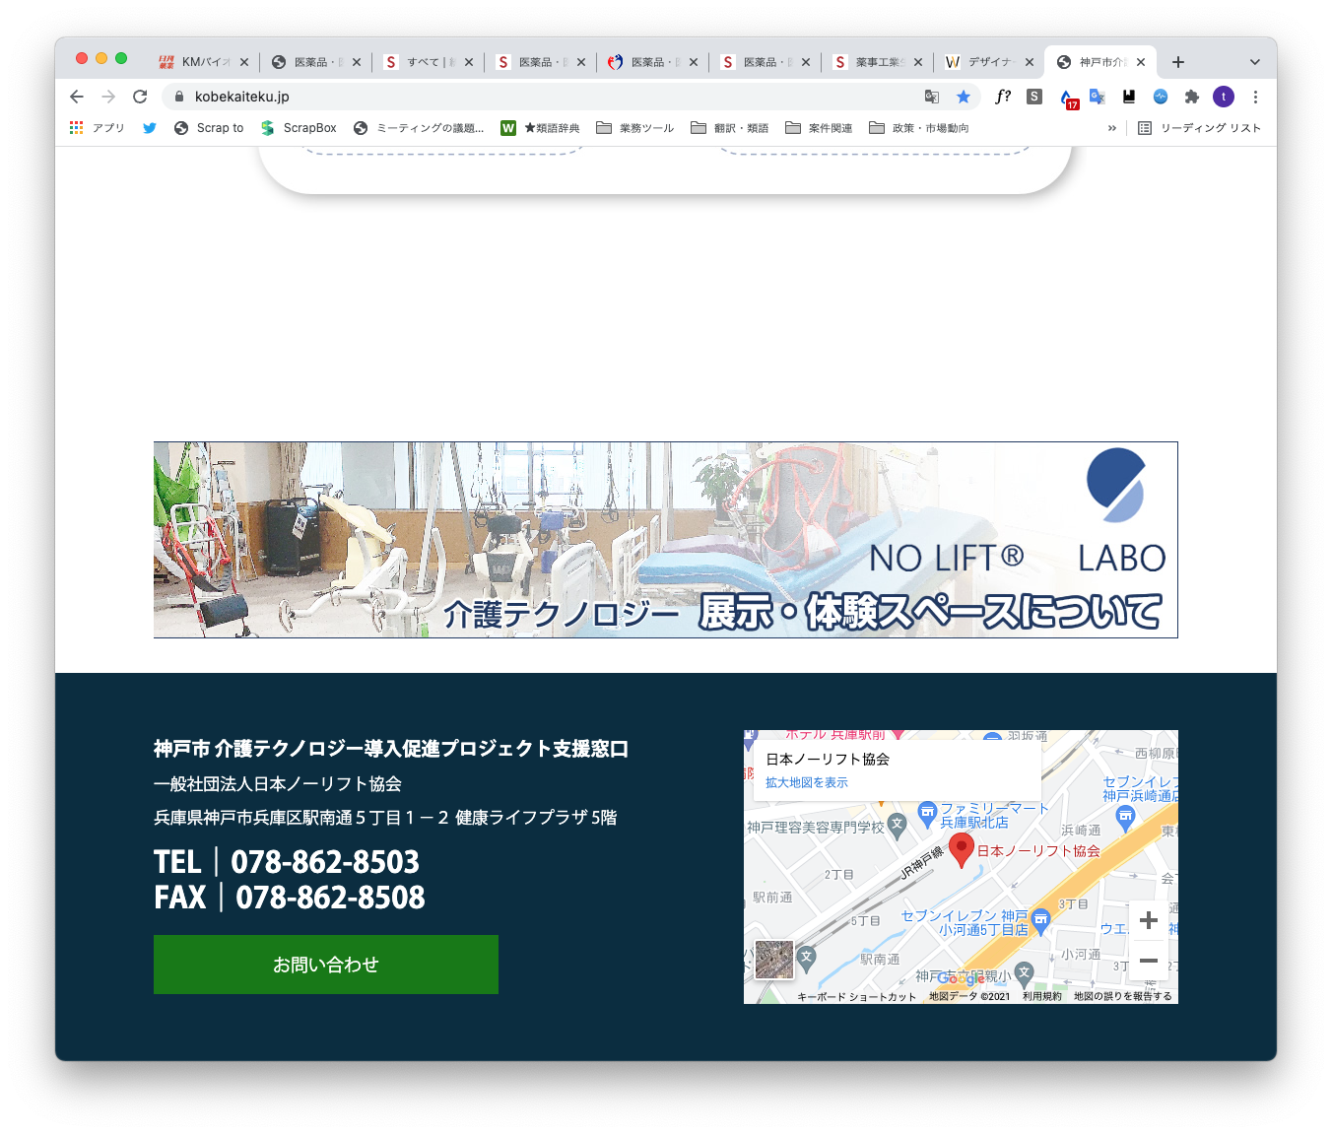
2．参加企業一覧について
参加企業をページの最後に列記していただきたいです。
企業名をクリックするとその企業のHPへ飛ぶようハイパーリンクを入れてください。
現状
追加
参加企業一覧（順不同）
株式会社〇〇〇〇
株式会社△△
XXXX株式会社
株式会社〇〇〇〇
株式会社△△
XXXX株式会社
・・・・
・・・・
・・・・
・・・・
・・・・
・・・・
株式会社〇〇〇〇
株式会社△△
XXXX株式会社
株式会社〇〇〇〇
株式会社△△
XXXX株式会社
・・・・
・・・・
・・・・
・・・・
・・・・
・・・・
このプロジェクトの参加している企業70社分の会社名をこの位置に列記
（HPヘのハイパーリンクを入れる）
※企業リストは別途提示

Slide 3
3．個別ページ雛形の新規作成について
Topicsなどからリンクさせる別ページの雛形作成をお願いします。
文字量、画像の大きさはだいたいこのくらいの比率で設定していただければ構いません。
ヘッダーは無し
新規
第2回ワークショップを開催しました。
写真領域
神戸市では、介護現場の業務負担軽減、人材確保・定着を図り、介護しやすい環境づくりを進めるため、介護現場への介護テクノロジーの導入促進を支援しています。
本プロジェクトは、テクノロジーの導入に何らかの課題を抱えている介護事業者と、すべての企業を橋渡しすることで、より良い現場作り・テクノロジー開発の機会を創出するものです。
本プロジェクトを通じて介護テクノロジーがもっと身近に、もっとニーズに沿ったものとなり、神戸の介護がよりイキイキとなるよう、様々な活動を展開してまいります。
テキスト領域1
（文字量はだいたいこの程度を参考にして構いません）
神戸市では、介護現場の業務負担軽減、人材確保・定着を図り、介護しやすい環境づくりを進めるため、介護現場への介護テクノロジーの導入促進を支援しています。
本プロジェクトは、テクノロジーの導入に何らかの課題を抱えている介護事業者と、すべての企業を橋渡しすることで、より良い現場作り・テクノロジー開発の機会を創出するものです。
本プロジェクトを通じて介護テクノロジーがもっと身近に、もっとニーズに沿ったものとなり、神戸の介護がよりイキイキとなるよう、様々な活動を展開してまいります。
テキスト領域2
（文字量はだいたいこの程度を参考にして構いません）
戻るボタン
元のページに戻るためのボタンをつけてください
フッターは同じものを使用

